Slide 1
Informace k přijímacímu řízení na SŠ ve šk. roce 2024/25 pro školní rok 2025/26

Slide 2
Změny v právních předpisech
platné od 1. 1. 2024
Vyhláška č. 422/ 2023 Sb. ze dne 19. prosince 2023 s účinností od 1. ledna 2024
Školský zákon s novými ustanoveními v § 59 s účinností od 1. ledna 2024
https://www.msmt.cz/vzdelavani/stredni-vzdelavani/prijimani-na-stredni-skoly-a-konzervatore

Slide 3
Hlavní principy digitalizace přijímacího řízení do vzdělávacích oborů SŠ
možnost elektronického přihlašování - systém www.dipsy.cz
automatické přijetí uchazečů ke studiu na základě preference vzdělávacích oborů uvedených na přihlášce (na 1. místě je škola, o kterou má uchazeč největší zájem)
NOVÉ!! až 5 přihlášek v 1. a 2. kole přijímacího řízení (z toho max. 2 s talentovou zkouškou, max. 3 bez ní)
- ve 3. kole počet přihlášek neomezený

Slide 4
Termín podání přihlášek
1. - 20. února 2025
Přihláška podaná poslední den lhůty je podaná včas.
PLATÍ I PRO OBORY S TALENTOVOU ZKOUŠKOU!!!
Podaná znamená:
- doručená osobně na střední školu
- podaná na poštu
- podaná elektronicky v DIPSY

Slide 5
Přijímací řízení do oborů SŠ s talentovou zkouškou
Termín podání je 1. – 20. února 2025
Uchazeč si může podat přihlášku do 2 oborů s talentovou zkouškou.
Oba tyto obory zařadí do pořadí všech oborů dle priority.
Do těchto oborů se nekoná jednotná přijímací zkouška, ale zkouška talentová.
Talentové zkoušky by se měly konat mezi 15. a 23. dubnem 2025. Datum stanoví ředitel školy.
Výjimkou jsou sportovní gymnázia. Zde je součástí přijímacího řízení jak talentová zkouška, tak jednotná přijímací zkouška z ČJ a M.

Slide 6
Tři způsoby podání přihlášek na SŠ:
elektronicky v systému DIPSY s ověřením totožnosti (e-identita)
výpisem ze systému DIPSY
tiskopisem
Systém DIPSY je přístupný zde: https://dipsy.cz/

Slide 7
1. Podání přihlášky prostřednictvím DIPSY s ověřením totožnosti
Přihlášku podáte elektronicky na www.dipsy.cz
Svoji totožnost ověříte díky své identitě občana (více informací o identitě občana zde: identitaobcana.cz)
Veškeré informace o vás a dítěti, za které podáváte přihlášku, se načtou automaticky z registru obyvatel. Sami ručně tedy nic nevyplňujete.
Ze seznamu přístupném v DIPSY si vyberete obory, na které se vaše dítě hlásí. SEŘADÍTE OBORY PODLE PRIORITY!!
Potřebné přílohy nahrajete do systému. Stačí prosté kopie (scan, fotografie) potřebných dokumentů ( např. hodnocení výsledků vzdělávání ze ZŠ, lékařský posudek aj.)
Potvrdíte odeslání. Přijde Vám e-mail s potvrzením registrace.
Pozvánka ke zkouškám přijde elektronicky.

Slide 8
2. Podání přihlášky v podobě výpisu z DIPSY
Otevřete stránku www.dipsy.cz, ale neověříte zde svoji e-identitu.
Potřebné informace sice vyplníte také online, ale ručně vše vypíšete.
Ze seznamu přístupném v DIPSY si vyberete obory, na které se vaše dítě hlásí.
SEŘADÍTE JE PODLE PRIORITY!!
Nahrajete zde i potřebné přílohy. Stačí prosté kopie dokumentů (scan, fotografie).
Potvrdíte odeslání.
Na e-mailovou adresu uvedenou v kontaktních údajích dorazí zpráva s výpisem přihlášky k vytištění. Systém vygeneruje registrační kód, který bude na výpisu uveden.
Získaný výpis vytisknete (tolikrát, na kolik škol se dítě hlásí), všechny výtisky podepíšete a doručíte v listinné podobě do každé vybrané školy (osobně, poštou, popř. datovou schránkou).
Ředitel střední školy, která je na přihlášce 1. v pořadí, na základě registračního kódu uvedeném na výpisu vloží přihlášku do systému DIPSY. Tím se do systému načtou i všechny vámi uložené přílohy.
Pozvánka ke zkouškám Vám přijde doporučeným dopisem.

Slide 9
Video s návodem k vyplnění přihlášky online.
https://www.youtube.com/watch?v=Q4YjKGuO3T0

Slide 10
3. Podání přihlášky na tiskopisu
Vytisknete si tiskopis přihlášky a vyplníte potřebné informace.
Na 1 přihlášku napíšete všechny obory. Opět je seřadíte dle priority!!
Přihlášky jsou STEJNOPISY. NA VŠECH MUSÍ BÝT UVEDENÉ STEJNÉ OBORY A VE STEJNÉM POŘADÍ!!
Vyplněnou přihlášku můžete zkopírovat, ale podpisy na všech jsou originály!
Přihlášku podepisujete vy, ne vaše dítě (viz čestné prohlášení, že nezletilý uchazeč s přihláškou souhlasí).
Přihlášky doručíte na vybrané střední školy. V tomto případě k přihlášce dokládáte i potřebné přílohy v papírové podobě. Stačí kopie dokumentů.
Ředitel SŠ po obdržení přihlášky pak do 5 dnů zavede do DIPSY systému potřebné informace o uchazeči.
Centrum vygeneruje uchazeči registrační číslo. To vám ředitel prokazatelně sdělí.

Slide 11
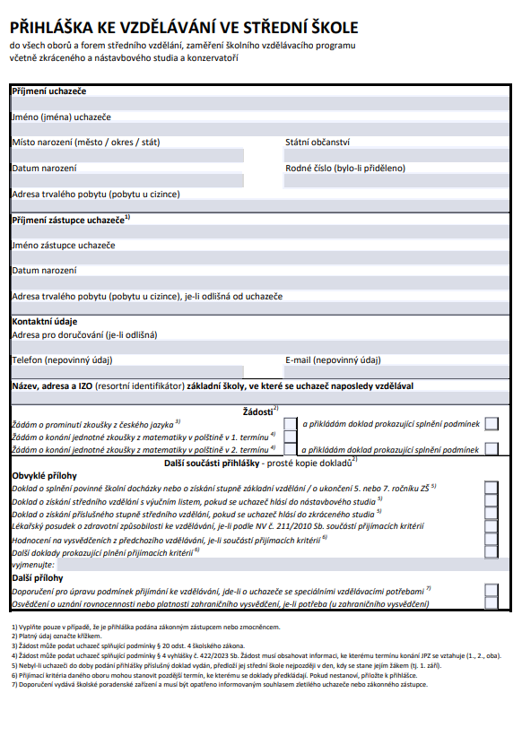

Slide 12
Registrační číslo přihlášky:
- při elektronickém způsobu podání přihlášky (s e-identitou) viditelné přímo v www.dipsy.cz
- při podání přihlášky výpisem ze systému viditelné na tištěném výpisu (ten dorazí na email)
- při podání přihlášky na tiskopise sdělí uchazeči jeho registrační číslo prokazatelně ředitel školy, která je na přihlášce první v pořadí.

Slide 13
Přílohy přihlášek:
Sledujte tedy pozorně kritéria přijímacího řízení jednotlivých vzdělávacích oborů.
U každého oboru se zobrazí, jaké dokumenty je třeba k přihlášce doložit.
Všechny potřebné přílohy nahrajete do systému.
V případě, že podáváte přihlášku na tiskopise, všechny přílohy vytisknete a doručíte na střední školu spolu s přihláškou.
Do přihlášky samotné se nic nepotvrzuje.
Kopie není nutné úředně ověřovat. Stačí prosté kopie dokumentů (fotografie, scan).
Pro žáky se speciálními vzdělávacími potřebami PPP vydá doporučení k úpravě podmínek pro vykonání jednotné přijímací zkoušky. Kopie doporučení se přikládá také formou samostatné přílohy.
Jestliže SŠ zohledňuje i potvrzení o účasti na soutěžích a olympiádách, žáci kontaktují třídní učitele, ti potvrzení vystaví. Vy jej potom opět nahrajete do systému (nebo přiložíte k papírové přihlášce).

Slide 14
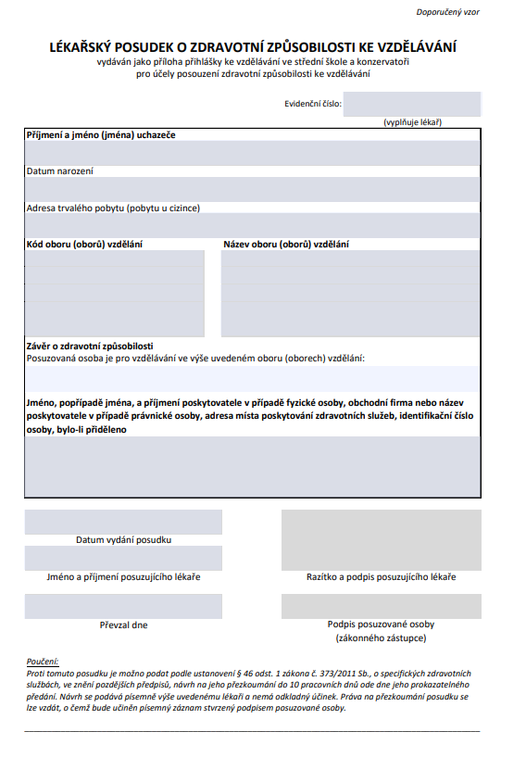
Vytiskněte si tento formulář, vyplníte potřebné
informace, přinesete lékaři k potvrzení.
Pečlivě zkontrolujte kódy oborů, které do formuláře
vyplňujete.
Kódy zvolených oborů do formuláře píšete vy!!

Slide 15
Pokud dojde na vaší straně k chybě při vyplnění přihlášky,
(např. chybí potřebné přílohy), ředitelé vás upozorní.
DŮLEŽITÉ JSOU TEDY SPRÁVNÉ KONTAKTNÍ ÚDAJE (email, telefon)
PEČLIVĚ ZKONTROLUJTE KÓDY VYBRANÝCH OBORŮ VZDĚLÁVÁNÍ!!

Slide 16
TERMÍNY JEDNOTNÉ PŘIJÍMACÍ ZKOUŠKY
ČTYŘLETÉ OBORY VZDĚLÁNÍ – VČETNĚ NÁSTAVBOVÉHO STUDIA: pátek 11. dubna 2025 pondělí 14. dubna 2025
ŠESTILETÉ A OSMILETÉ OBORY GYMNÁZÍÍ:
úterý 15. dubna 2025 středa 16. dubna 2025
NÁHRADNÍ TERMÍN PŘIJÍMACÍ ZKOUŠKY PRO VŠECHNY OBORY:
úterý 29. dubna 2025 středa 30. dubna 2025
ŽÁCI MOHOU ZKOUŠKU KONAT V OBOU TERMÍNECH – NA VŠECHNY PŘIHLAŠOVANÉ OBORY SE JIM POČÍTÁ LEPŠÍ VÝSLEDEK ZKOUŠKY!!!
SOUČÁSTÍ PŘIJÍMACÍHO ŘÍZENÍ MŮŽE BÝT I ŠKOLNÍ PŘIJÍMACÍ ZKOUŠKA. JEJÍ OBSAH A ROZSAH STANOVÍ ŘEDITEL ŠKOLY.
PODMÍNKY PŘIJÍMACÍHO ŘÍZENÍ PRO 1. KOLO PŘIJÍMACÍHO ŘÍZENÍ VYHLÁSÍ ŘEDITEL DO 31. LEDNA (kritéria přijetí, počet přijímaných studentů aj.)
Pozvánku k přijímací zkoušce musí uchazeč obdržet nejpozději 14 dní před konáním zkoušky. Místo konání zkoušky je centrálně určeno systémem.

Slide 17
Jednotná přijímací zkouška (JPZ)
Skládá se z písemného testu z českého jazyka a literatury a testu z matematiky
Přípravu, distribuci a vyhodnocení výsledků JPZ zajišťuje CERMAT.
www.cermat.cz ( podrobnější informace, ukázky testů)
POKUD SE UCHAZEČ NEMŮŽE Z VÁŽNÝCH DŮVODŮ DOSTAVIT K ŘÁDNÉMU TERMÍNU JPZ,
MUSÍ BÝT JEHO ABSENCE DO 3 DNŮ OMLUVENA PÍSEMNĚ U ŘEDITELE ŠKOLY. JE MU UMOŽNĚNO VYKONAT ZKOUŠKU V NÁHRADNÍM TERMÍNU.
Pozvánka ke zkoušce bude zaslána nejdéle 7 dní před náhradním termínem JPZ.
Jednotná přijímací zkouška se nekoná do oborů vzdělávání se závěrečnou zkouškou, oborů s výučním listem a do oborů skupiny 82 Umění a užité umění.

Slide 18
Výsledky 1. kola přijímacího řízení
15. května 2025 - ředitel školy zveřejní výsledky (ve škole a v informačním systému)
Uchazeč bude přijat do oboru, který má na jeho přihlášce nejvyšší prioritu a jeho výsledky přijímací zkoušky opravňují přijmout jej ke studiu.
Dle nového systému může být přijat jen do jednoho oboru vzdělávání!!
Zápisové lístky v současné době již uchazeči na střední školy neodevzdávaji!!

Slide 19
Odvolání
- je ze zákona možné (písemně doručit řediteli SŠ do 3 dnů ode dne zveřejnění výsledků).
Nicméně je-li důvodem nepřijetí naplněná kapacita oboru, je odvolání v podstatě zbytečné.
Pokud je uchazeč přijat, ale nakonec se rozhodne, že daný obor studovat nechce, doručíte
řediteli školy písemně VZDÁNÍ SE PRÁVA NA PŘIJETÍ.
V TENTO MOMENT NEMŮŽE BÝT UCHAZEČ ALE PŘIJAT DO ŽÁDNÉHO DALŠÍHO OBORU UVEDENÉM NA PŘIHLÁŠCE V 1. KOLE!! MUSÍ V 2. KOLE PODAT NOVOU PŘIHLÁŠKU KE STUDIU.
-

Slide 20
2. kolo přijímacího řízení
Přihlášky se podávají stejným způsobem jako v 1. kole.
Přihlášku může podat uchazeč, který nebyl v 1. kole přijat do žádného oboru vzdělávání nebo se vzdal svého práva na přijetí.
Jednotná přijímací zkouška se nekoná. Počítají se výsledky z 1. kola.
2. kolo VYHLAŠUJE ŘEDITEL SŠ.

Slide 21
3. kolo přijímacího řízení
Ředitel vyhlašuje k doplnění stavů žáků (může i po zahájení nového školního roku).
PŘIHLÁŠKY SE PODÁVAJÍ JEN PÍSEMNOU FORMOU (NA TISKOPISE)
NA JEDNU PŘIHLÁŠKU JEN JEDNA ŠKOLA!
V TOMTO KOLE SE JIŽ NEŘADÍ DLE PRIORIT!!
Rozhodnutí o přijetí i nepřijetí je doručeno písemně.
V tomto kole je UCHAZEČ POVINNEN SDĚLIT ŘEDITELI ŠKOLY SVŮJ ÚMYSL VZDĚLÁVAT SE NA DANÉ ŠKOLE VE DANÉM OBORU.

Slide 22
UŽITEČNÉ ZDROJE INFORMACÍ
DOPORUČUJEME:
www.prihlaskynastredni.cz
www.dipsy.cz
PRO PŘEHLED O NABÍZENÝCH OBORECH:
www.infoabsolvent.cz
ttps://www.atlasskolstvi.cz/stredni-skoly
https://www.stredniskoly.com/
(studujnavysocine.cz)
www.stredniskoly-ss.cz
OBECNÉ INFORMACE K PŘIJÍMACÍMU ŘÍZENÍ
www.msmt.cz
www.cermat.cz

Slide 23
Soubory ke stažení:
Prihlaska_2024-2025.pdf, MŠMT ČR
Zdravotní posudek_edit.pdf, MŠMT ČR
Zadost pro uchazece s docasnou ochranou_2024-2025.pdf, MŠMT ČR

Slide 24
Žádáme vás také o informaci, na které obory se vaše dítě hlásí.
Tyto údaje jsou součástí školní matriky.
Třídní učitelé vás osloví (např. přes odkaz na Google Forms nebo jinak, dle dohody).
Pokud budete mít další dotazy, nebojte se na nás obrátit a domluvit si schůzku.
S pozdravem
Mgr. Lucie Kubíčková,
Výchovná poradkyně pro 2. stupeň ZŠ

Slide 25
Zdroje informací:
https://cermat.cz/
https://www.msmt.cz/vzdelavani/stredni-vzdelavani/prijimani-na-stredni-skoly-a-konzervatore
https://www.prihlaskynastredni.cz/

